Slide 1
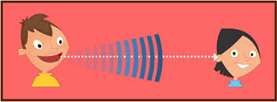
Características del sonido: tono e intensidad y timbre
Aprendo 13

Slide 2
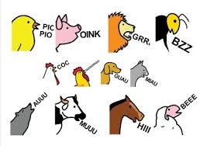
¿Cuál sonido es más fuerte?

Slide 3
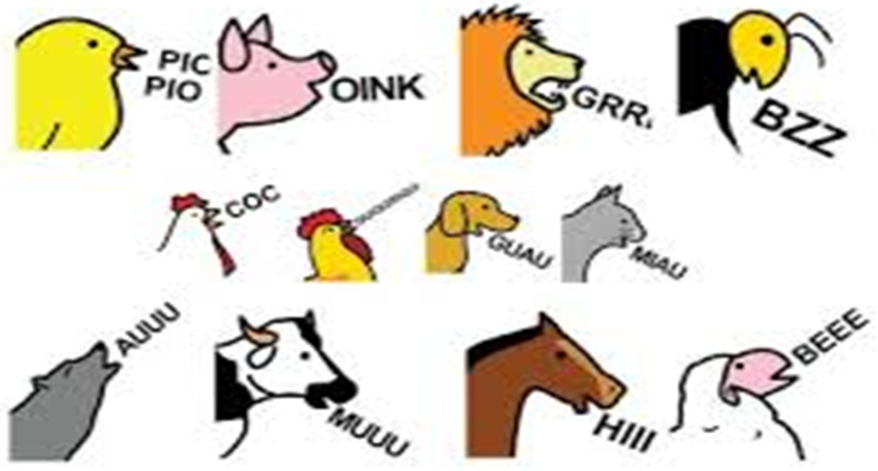
¿Cuál sonido es más débil?

Slide 4
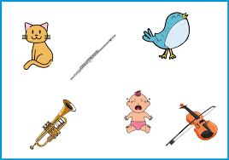
¿Cuál sonido es más agradable para ti?

Slide 5
Escucha lo sonidos e identifica cuáles son:
https://www.youtube.com/watch?v=8sb2QTew-bA
https://www.youtube.com/watch?v=9I07C5_MJY4
1.-¿Cuántos sonidos lograste identificar?
2.-¿Cómo lograste identificar los sonidos?

Slide 6
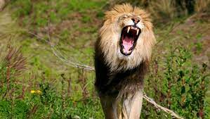
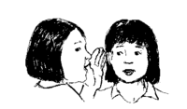
Cualidades del sonido: Intensidad
Se refiere a si el sonido es fuerte o despacio.

Slide 7
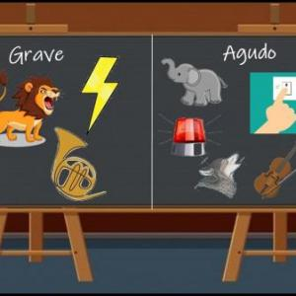
Cualidades del sonido: Tono
Se refiere a si es agudo o grave.

Slide 8
Cualidades del sonido: El timbre
Es para distinguir qué o quién emite el sonido.
¿Cómo identifico cuando me habla mi mamá?

Slide 9
Observemos el siguiente video: https://www.youtube.com/watch?v=NtuuPcuFaBg El sonido y sus propiedades | Aula chachi - Vídeos educativos para niños

Slide 10
Cualidades del sonido

Slide 11
Actividad:
1.- ¿Cuáles son las cualidades del sonido?
2.- Dibuja y escribe 3 fuentes de sonido
3.- ¿Qué cualidad del sonido permite identificar la fuente sonora?
4.- ¿Qué diferencia existe entre el rugido de un león y el canto de un pajarito?

Slide 12
FELICIDADES

